Slide 1

TUẦN 27
ÔN TẬP GIỮA KÌ II
Tiết 5 - 6

Slide 2
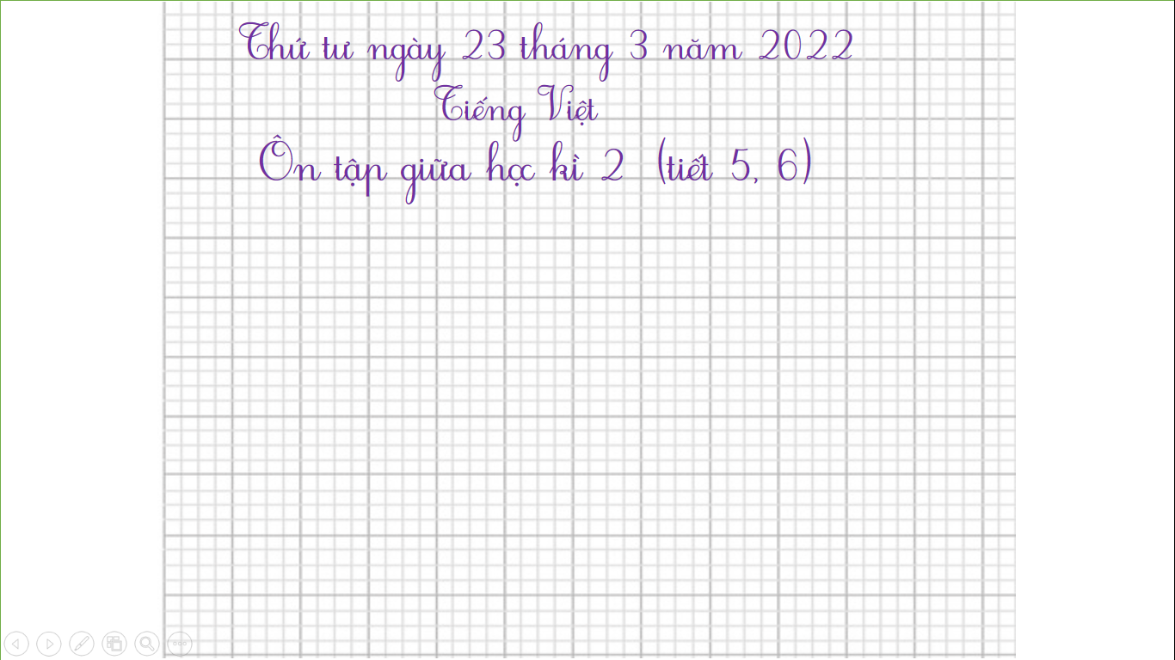

Thứ tư ngày 23 tháng 3 năm 2022
Tiếng Việt
Ôn tập giữa học kì 2 (tiết 5, 6)

Slide 3

Yêu cầu cần đạt
- Tìm được các từ ngữ chỉ sự vật, màu sắc của sự vật trong tranh; biết sử dụng các từ ngữ để đặt câu nêu đặc điểm.
- Biết sử dụng dấu chấm, dấu phẩy trong câu.

Slide 4
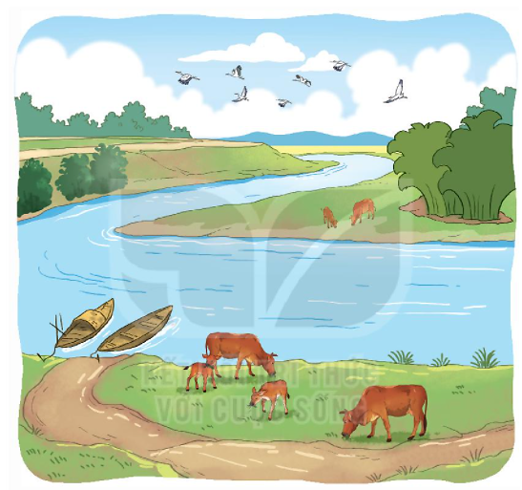

6. Quan sát tranh và tìm từ ngữ.
a) Chỉ sự vật
M: con thuyền
b) Chỉ màu sắc của sự vật
M: nâu

Slide 5
6. Quan sát tranh và tìm từ ngữ.
- xanh trong
Bầu trời
Mây
Đàn chim
Dãy núi
Cây cỏ ven sông
Bụi tre
Đàn bò
Dòng sông
Con thuyền
Con đường
- trắng xốp
- trắng
- xanh thẫm
- xanh rờn
- xanh rì
- béo mượt
- xanh mát
nhỏ
- nâu đỏ

Slide 6
7. Đặt 2 – 3 câu với từ ngữ em tìm được.
M: Dòng sông uốn khúc quanh làng xóm.
- Đàn chim bay liệng trên bầu trời xanh.
Bức tranh vẽ cảnh làng quê thanh bình yên ả. Dòng sông uốn khúc quanh làng xóm. Hai bên bờ sông, cây cỏ xanh mơn mởn. Đàn bò ung dung gặm cỏ.

Slide 7
Thứ ba ngày 22 tháng 3 năm 2022
Tiếng Việt
Ôn tập giữa học kì 2 (tiết 5, 6)
Bài 7. Đặt 2-3 câu với từ ngữ em vừa tìm được.
M; Dòng sông uốn khúc quanh làng xóm.

Slide 8
8. Chọn dấu câu phù hợp thay cho ô vuông.
Mặt trời thấy cô đơn buồn bã vì phải ở một mình suốt cả ngày Mặt trời muốn kết bạn với trăng sao Nhưng trăng sao còn bận ngủ để đêm thức dậy chiếu sáng cho mặt đất.
,
.
,
.
,

Slide 9
DẶN DÒ
- Hoàn thành bài 7 vào vở ô li tiếng Việt.
- Luyện đọc lại và trả lời câu hỏi các bài tập đọc từ tuần 19 đến hết tuần 26.
- Xem trước bài sau : Ôn tập tiết 7,8.

Slide 10


Tạm biệt và hẹn gặp lại
các con vào những tiết học sau!

